Slide 1
PHẦN 2: CHẤT VÀ SỰ BIẾN ĐỔI CỦA CHẤT
CHỦ ĐỀ 6: KIM LOẠI
BÀI 15: TÍNH CHẤT CHUNG CỦA KIM LOẠI

Slide 2
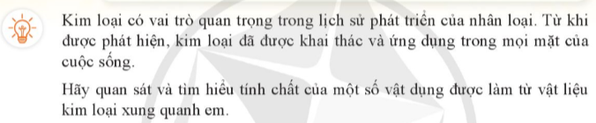

Slide 3
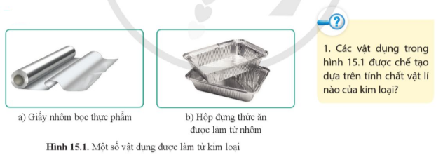
BÀI 15: TÍNH CHẤT CHUNG CỦA KIM LOẠI
I. TÍNH CHẤT VẬT LÍ CỦA KIM LOẠI
1. Tính dẻo
- Kim loại có tính dẻo nên có thể rèn, kéo sợi hoặc dát mỏng để chế tạo nên các đồ vật khác nhau.
- Những kim loại có tính dẻo cao: Au, Ag, Al, Cu, Fe...
2. Tính dẫn điện

Slide 4
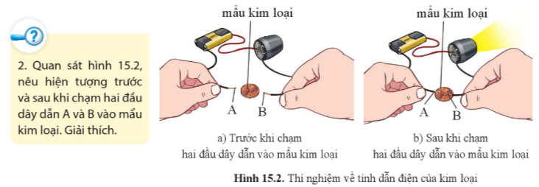
- Trước khi chạm hai đầu dây dẫn vào mẩu kim loại, đèn không sáng.
- Sau khi chạm hai đầu dây dẫn vào mẩu kim loại, đèn sáng.
=> Kim loại có tính dẫn điện

Slide 5
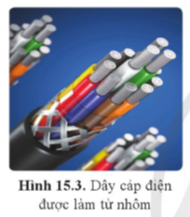
BÀI 15: TÍNH CHẤT CHUNG CỦA KIM LOẠI
I. TÍNH CHẤT VẬT LÍ CỦA KIM LOẠI
1. Tính dẻo
- Kim loại có tính dẻo nên có thể rèn, kéo sợi hoặc dát mỏng để chế tạo nên các đồ vật khác nhau.
- Những kim loại có tính dẻo cao: Au, Ag, Al, Cu, Fe...
2. Tính dẫn điện
- Kim loại có tính dẫn điện nên được dùng làm dây dẫn điện.
- Kim loại dẫn điện tốt: Ag, Cu, Au, Al...
3. Tính dẫn nhiệt

Slide 6
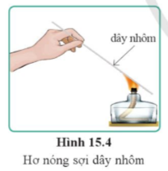
=> Kim loại có tính dẫn nhiệt

Slide 7
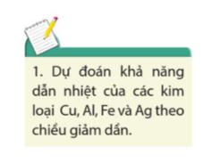
BÀI 15: TÍNH CHẤT CHUNG CỦA KIM LOẠI
I. TÍNH CHẤT VẬT LÍ CỦA KIM LOẠI
1. Tính dẻo
- Kim loại có tính dẻo nên có thể rèn, kéo sợi hoặc dát mỏng để chế tạo nên các đồ vật khác nhau.
- Những kim loại có tính dẻo cao: Au, Ag, Al, Cu, Fe...
2. Tính dẫn điện
- Kim loại có tính dẫn điện nên được dùng làm dây dẫn điện.
- Kim loại dẫn điện tốt: Ag, Cu, Au, Al...
3. Tính dẫn nhiệt
- Kim loại có tính dẫn nhiệt nên được dùng làm dụng cụ nấu ăn.
- Kim loại dẫn nhiệt tốt: Ag, Cu, Au, Al...

Slide 8
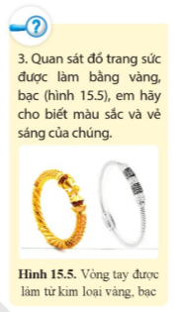
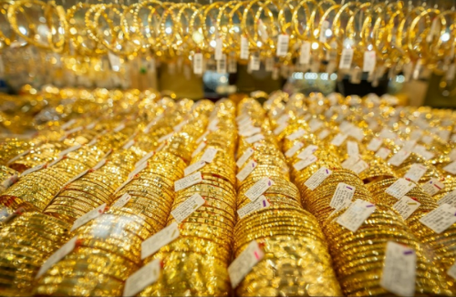
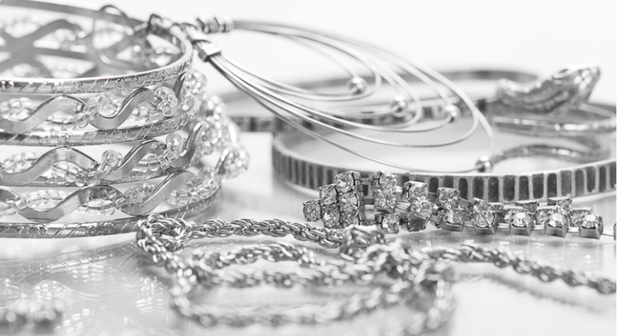
- Đồ trang sức được làm bằng vàng có màu vàng, trên bề mặt có vẻ sáng lấp lánh.
- Đồ trang sức được làm bằng bạc có màu trắng, trên bề mặt có vẻ sáng lấp lánh.
=> Kim loại có ánh kim

Slide 9
BÀI 15: TÍNH CHẤT CHUNG CỦA KIM LOẠI
I. TÍNH CHẤT VẬT LÍ CỦA KIM LOẠI
1. Tính dẻo
- Kim loại có tính dẻo nên có thể rèn, kéo sợi hoặc dát mỏng để chế tạo nên các đồ vật khác nhau.
- Những kim loại có tính dẻo cao: Au, Ag, Al, Cu, Fe...
2. Tính dẫn điện
- Kim loại có tính dẫn điện nên được dùng làm dây dẫn điện.
- Kim loại dẫn điện tốt: Ag, Cu, Au, Al...
3. Tính dẫn nhiệt
- Kim loại có tính dẫn nhiệt nên được dùng làm dụng cụ nấu ăn.
- Kim loại dẫn nhiệt tốt: Ag, Cu, Au, Al...
4. Ánh kim
- Kim loại có ánh kim nên được dùng làm đồ trang sức và vật dụng trang trí.
5. Một số tính chất vật lí khác của kim loại

Slide 10
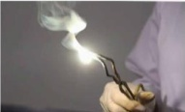
BÀI 15: TÍNH CHẤT CHUNG CỦA KIM LOẠI
I. TÍNH CHẤT VẬT LÍ CỦA KIM LOẠI
5. Một số tính chất vật lí khác của kim loại
- Khối lượng riêng: so sánh giá trị khối lượng riêng của các kim loại để biết kim loại này nặng hay nhẹ hơn so với kim loại khác.
- Nhiệt độ nóng chảy của một kim loại là nhiệt độ mà tại đó kim loại chuyển từ thể rắn sang thể lỏng.
- Tính cứng của các kim loại khác nhau là không giống nhau.
II. TÍNH CHẤT HÓA HỌC
1. Phản ứng của kim loại với phi kim
- Tác dụng với oxygen

Slide 11
BÀI 15: TÍNH CHẤT CHUNG CỦA KIM LOẠI
I. TÍNH CHẤT VẬT LÍ CỦA KIM LOẠI
II. TÍNH CHẤT HÓA HỌC
1. Phản ứng của kim loại với phi kim
- Tác dụng với oxygen
2Mg + O₂ 2MgO
t⁰
Hầu hết kim loại phản ứng với oxygen tạo thành các oxide.
- Tác dụng với phi kim khác
Em hãy viết PTHH cho phản ứng trên?

Slide 12

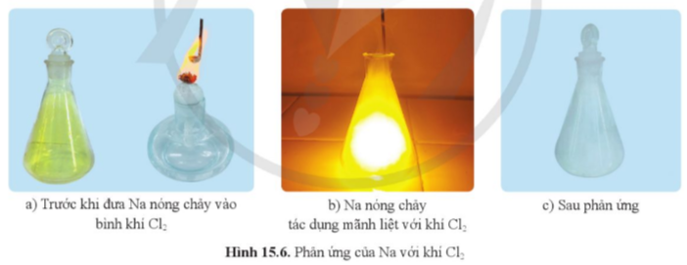
BÀI 15: TÍNH CHẤT CHUNG CỦA KIM LOẠI
I. TÍNH CHẤT VẬT LÍ CỦA KIM LOẠI
II. TÍNH CHẤT HÓA HỌC
1. Phản ứng của kim loại với phi kim
- Tác dụng với oxygen
2Mg + O₂ 2MgO
t⁰
Hầu hết kim loại phản ứng với oxygen tạo thành các oxide.
- Tác dụng với phi kim khác
t⁰
Fe + S FeS
t⁰
2Na + Cl₂ 2NaCl
Nhiều kim loại phản ứng với các phi kim khác tạo thành muối.
Em hãy viết PTHH cho phản ứng trên?

Slide 13
BÀI 15: TÍNH CHẤT CHUNG CỦA KIM LOẠI
I. TÍNH CHẤT VẬT LÍ CỦA KIM LOẠI
Em hãy nhắc lại tính chất acid tác dụng với kim loại đã học ở lớp 8?
Em hãy viết PTHH minh họa cho tính chất trên?
II. TÍNH CHẤT HÓA HỌC
1. Phản ứng của kim loại với phi kim
- Tác dụng với oxygen
2Mg + O₂ 2MgO
t⁰
Hầu hết kim loại phản ứng với oxygen tạo thành các oxide.
- Tác dụng với phi kim khác
t⁰
Fe + S FeS
t⁰
2Na + Cl₂ 2NaCl
Nhiều kim loại phản ứng với các phi kim khác tạo thành muối.
2. Phản ứng của kim loại với dung dịch acid
- Nhiều kim loại tác dụng với các dung dịch acid (HCl, H₂SO₄ loãng…) tạo thành muối và giải phóng khí H₂
- PTHH: 2Al + 6HCl 2AlCl₃ + 3H₂

Slide 14
BÀI 15: TÍNH CHẤT CHUNG CỦA KIM LOẠI
I. TÍNH CHẤT VẬT LÍ CỦA KIM LOẠI
Em hãy nhắc lại tính chất muối tác dụng với kim loại đã học ở lớp 8?
Em hãy viết PTHH minh họa cho tính chất trên?
II. TÍNH CHẤT HÓA HỌC
2. Phản ứng của kim loại với dung dịch acid
- Nhiều kim loại tác dụng với các dung dịch acid (HCl, H₂SO₄ loãng…) tạo thành muối và giải phóng khí H₂
- PTHH: 2Al + 6HCl 2AlCl₃ + 3H₂
3. Phản ứng của kim loại với dung dịch muối
- Kim loại hoạt động hóa học mạnh hơn(trừ các kim loại K,Na, Ba, Ca, Li) có thể đẩy được các kim loại có mức độ hoạt động hóa học yếu hơn ra khỏi dung dịch muối, tạo thành muối mới và kim loại mới.
- PTHH: Fe + CuSO₄ FeSO₄ + Cu
4. Phản ứng với nước

Slide 15
BÀI 15: TÍNH CHẤT CHUNG CỦA KIM LOẠI
I. TÍNH CHẤT VẬT LÍ CỦA KIM LOẠI
II. TÍNH CHẤT HÓA HỌC
4. Phản ứng với nước
- Một số kim loại như K, Na, Ba, Ca, Li tác dụng với nước ở nhiệt độ thường tạo thành hydroxide và khí H₂
- PTHH: 2Na + 2H₂O 2NaOH + H₂
- Một số kim loại như Zn, Fe tác dụng với hơi nước ở nhiệt độ cao tạo thành oxide và khí H₂
t⁰
Zn + H₂O ZnO + H₂
III. SỰ KHÁC BIỆT VỀ TÍNH CHẤT CỦA MỘT SỐ KIM LOẠI

Slide 16
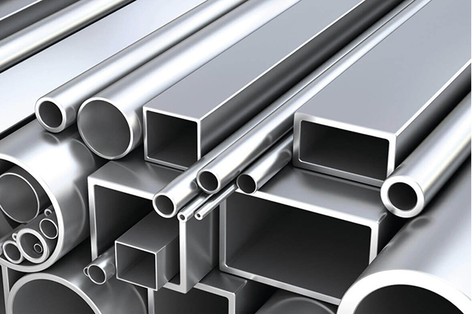
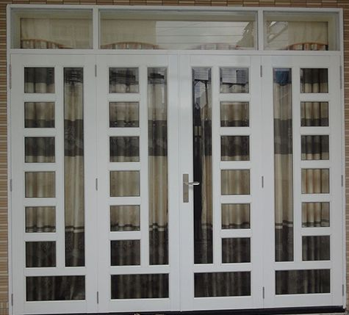
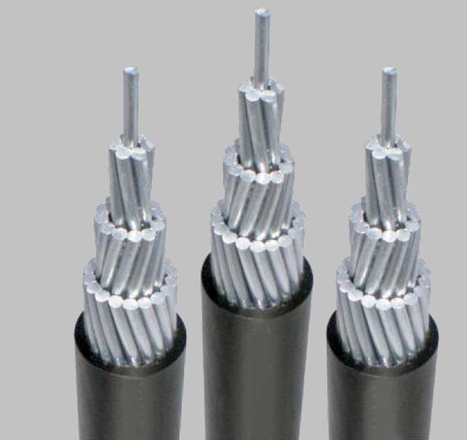
BÀI 15: TÍNH CHẤT CHUNG CỦA KIM LOẠI
III. SỰ KHÁC BIỆT VỀ TÍNH CHẤT CỦA MỘT SỐ KIM LOẠI
- Aluminium (nhôm) là kim loại có màu trắng bạc, khá mềm, dẫn nhiệt, dẫn điện tốt và nhẹ. Aluminium tác dụng được với nhiều phi kim, nhiều dung dịch acid, dung dịch muối,... Tuy nhiên, aluminium bền trong môi trường không khí và nước do có lớp màng aluminium oxide (Al₂O₃) bền vững bảo vệ.
Aluminium thường được sử dụng làm dây dẫn diện và là nguyên liệu để sản xuất vật dụng như khung cửa, vách ngăn, khung máy,...

Slide 17
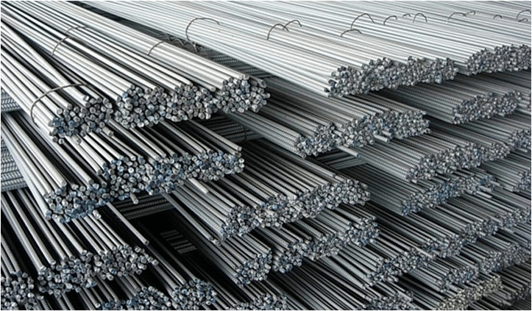
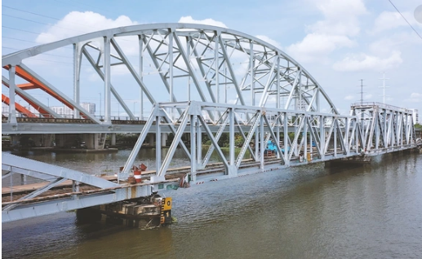
BÀI 15: TÍNH CHẤT CHUNG CỦA KIM LOẠI
III. SỰ KHÁC BIỆT VỀ TÍNH CHẤT CỦA MỘT SỐ KIM LOẠI
- Iron (sắt) có màu trắng hơi xám, có tính dẻo, có độ cứng cao và có tính nhiễm từ. Iron tác dụng được với nhiều phi kim, nhiều dung dịch acid, muối và hơi nước ở nhiệt độ cao.
Iron có nhiều ứng dụng trong đời sống và sản xuất, là thành phần chủ yếu trong gang và thép.

Slide 18
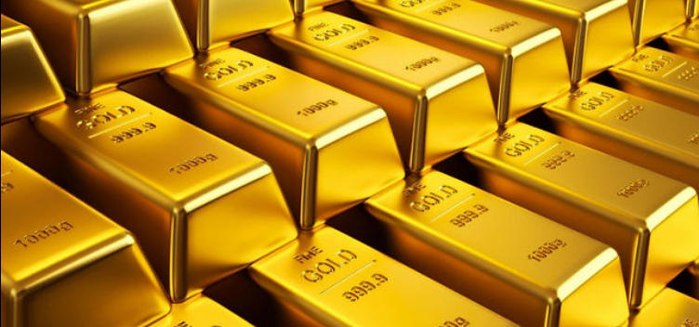
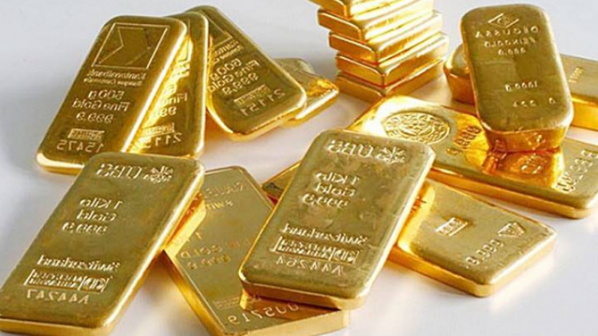
BÀI 15: TÍNH CHẤT CHUNG CỦA KIM LOẠI
III. SỰ KHÁC BIỆT VỀ TÍNH CHẤT CỦA MỘT SỐ KIM LOẠI
- Gold (vàng) là kim loại có tính dẻo, tính dẫn điện và dẫn nhiệt rất tốt, có màu vàng, lấp lánh. Gold bền trong không khí, không bị hoà tan trong dung dịch HCl, H₂SO₄
Gold thường được sử dụng làm đồ trang sức, một số chi tiết của mạch điện tử,...

Slide 19
Bài 1: Viết các phương trình hóa học sau:
1/ HCl + Mg →...........................................
2/ H₂SO₄ + Al →..........................................
3/ O₂ + Cu→...............................................
4/ O₂ + Al→................................................
5/ Fe + O₂→................................................
6/ Cu + Cl₂→..............................................
7/ Na + Cl₂→..............................................
8/ Fe + CuSO₄→.........................................
9/ Cu + AgNO₃→........................................
10/ .............+ HCl → MgCl₂ + H₂
11/............+ AgNO₃→Cu(NO₃)₂ +Ag
12/............+ .......... → ZnO
13/............+ Cl₂→CuCl₂
14/ ............+ S →K₂S

Slide 20
Bài 2: Viết các phương trình hóa học minh họa tính chất hóa học của Al, Fe?
Bài 3: Hòa tan 10,8 gam Aluminium bằng dung dịch HCl 20%.
a. Viết phương trình hóa học?
b. Tính khối lượng dung dịch HCl phải dùng?
c. Tính thể tích khí hydrogen tạo thành ở đkc?
Bài 4: Hoà tan hoàn toàn 1,12g Iron trong dung dịch H₂SO₄ 1M vừa đủ.
a. Tính thể tích khí H₂ thoát ra ở đkc?
b. Tính thể tích dung dịch H₂SO₄ đã dùng?
c. Tính nồng độ mol của dung dịch muối tạo thành sau phản ứng?
Bài 5: Hoà tan 8,4gam Fe vào 218 gam dung dịch HCl 30%.
a. Tính thể tích H₂ tạo thành ở đkc?
b. Tính C% của các chất trong dung dịch sau phản ứng?

Slide 21
Bài 6:Hòa tan 5,4 gam Al vào 200 ml dung dịch H₂SO₄ 1,5 M.
a. Tính thể tích khí hydrogen tạo thành ở đkc?
b. Tính nồng độ C_{M} các chất trong dung dịch sau phản ứng. Giả sử thể tích dung dịch không thay đổi.
Bài 7: Tính thể tích khí hydrogen (đkc) thu được khi cho một hỗn hợp chứa 4,6g Na và 3,9g K tác dụng hết với nước?
Bài 8: Cho 10gam hỗn hợp Cu và Al tác dụng với dung dịch H₂SO₄loãng thu được11,1555 lít khí H₂ (đkc). Tính thành phần % về khối lượng của mỗi kim loại trong hỗn hợp.
Bài 9: Một hỗn hợp A gồm Ca và Mg có khối lượng 8,8gam. Nếu hòa tan hết hỗn hợp này trong nước thì thu được 2,479 lít khí hydrogen (đkc).
a. Tính khối lượng mỗi kim loại trong hỗn hợp A.
b. Nếu hòa tan hết cũng lượng hỗn hợp trên trong dung dịch HCl thì thể tích H₂(đkc) thu được là bao nhiêu?

